Slide 1







2015

Slide 2
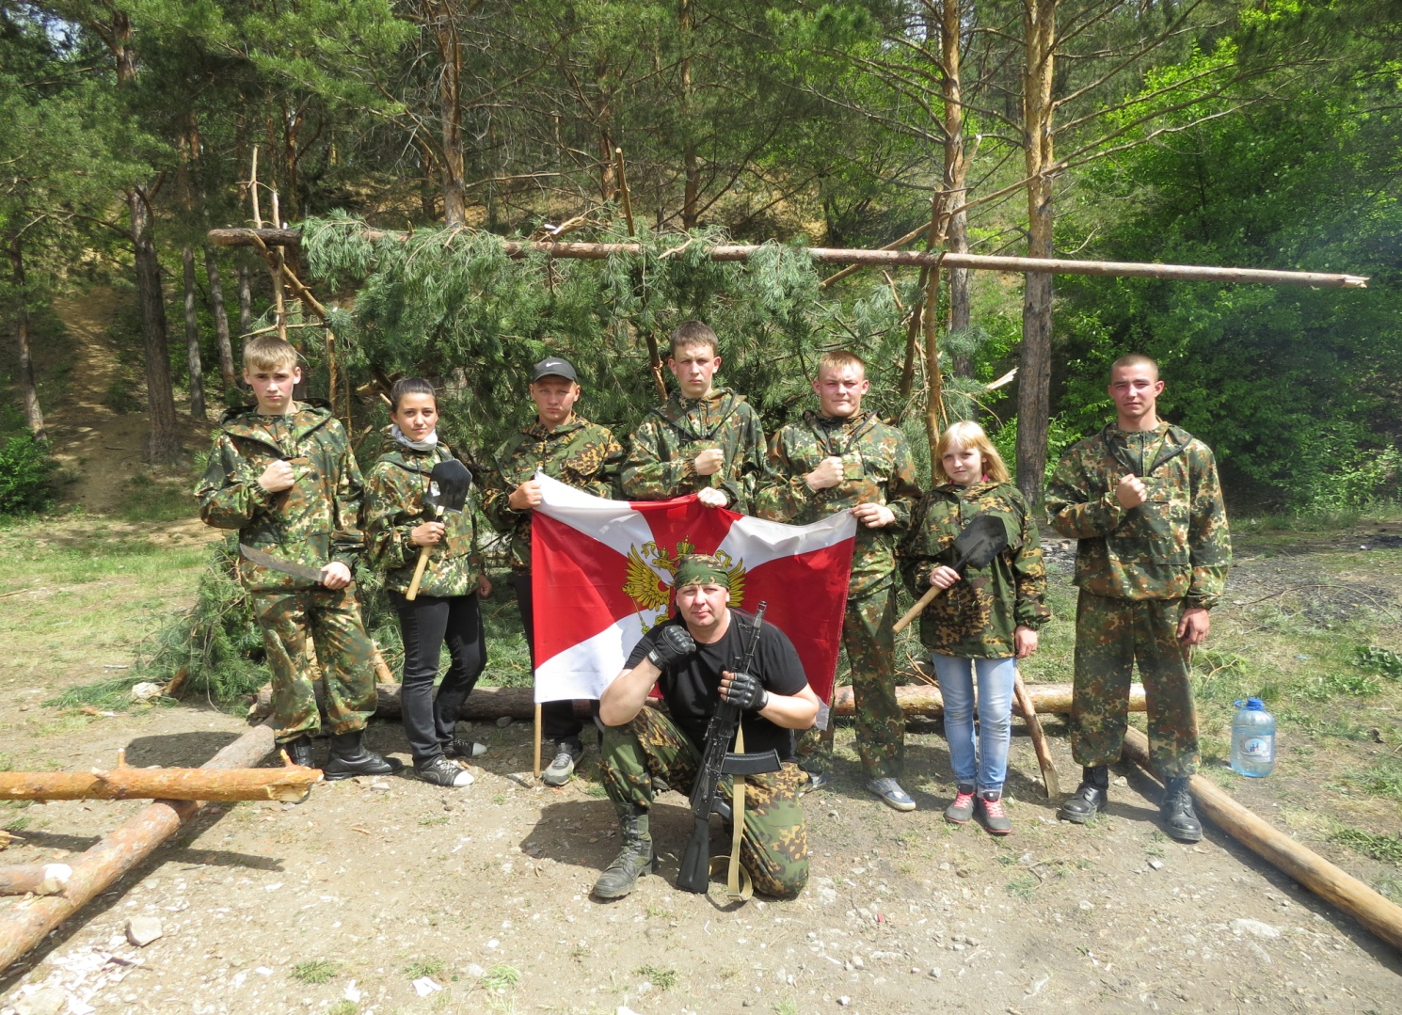
Военно-патриотический клуб «ОДОН» Каменск-Уральский агропромышленный техникум (дата создания: 01 сентября 2013 года)

Slide 3
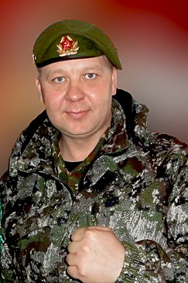
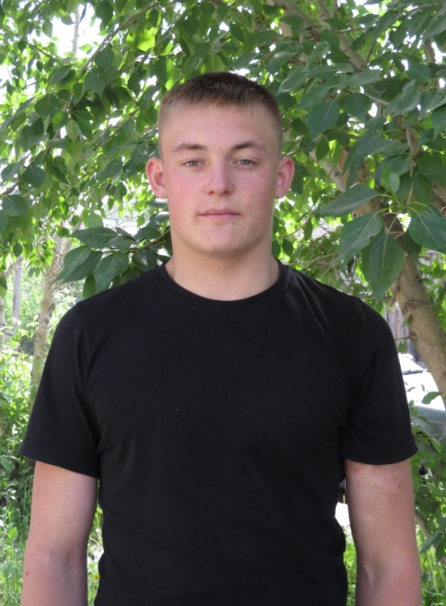
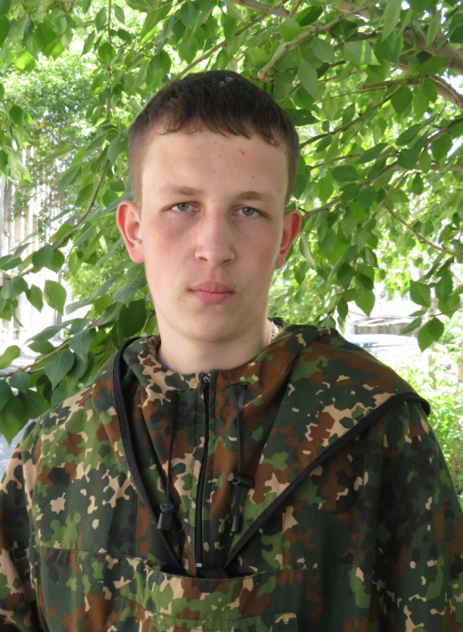
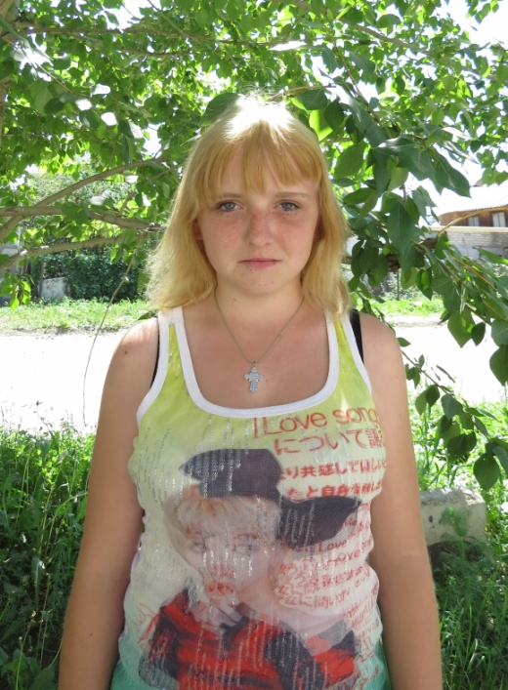
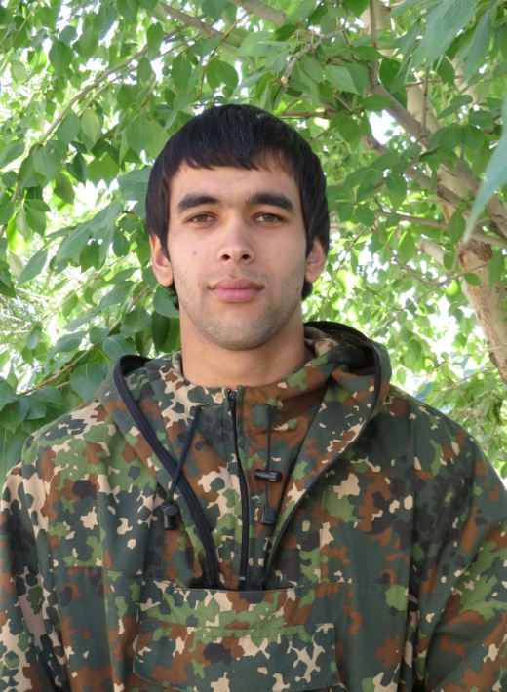
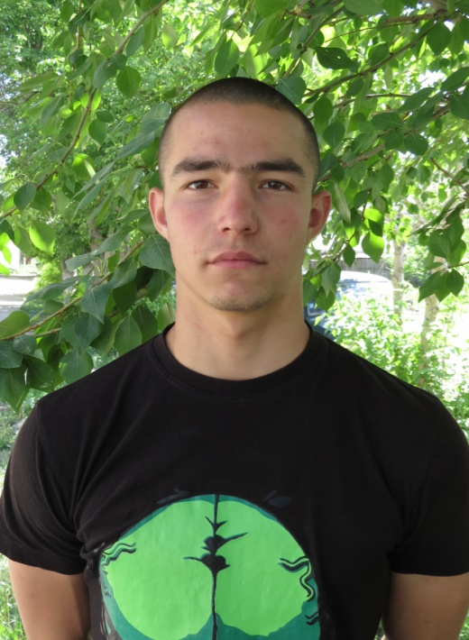
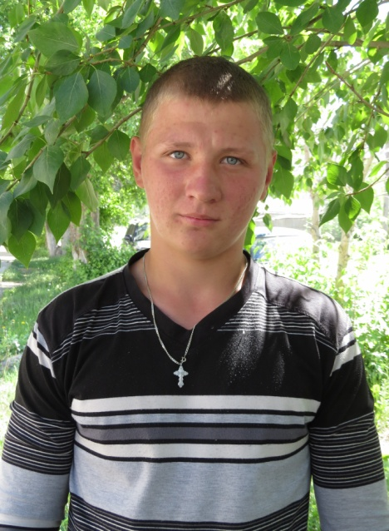
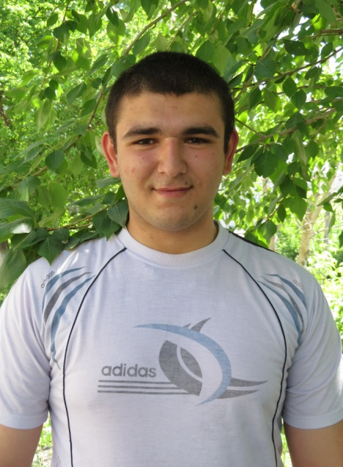
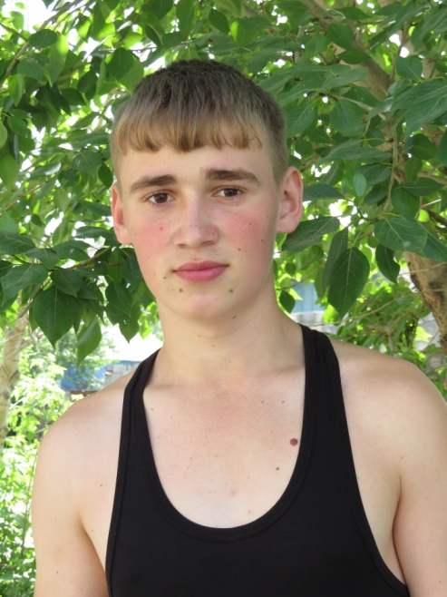
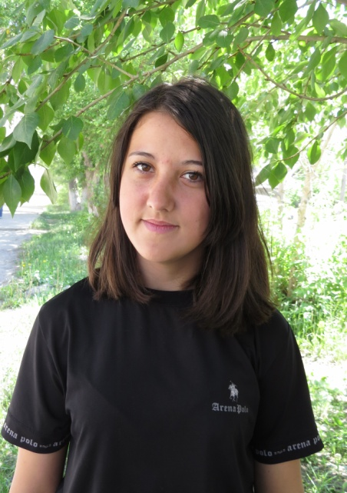
Руководитель Ершов Владимир Александрович с. тел.+7(908)9158029
Закиров
Александр
Робертович
с. тел. 89530459756
Слобожанин
Олег
Владимирович
с. тел. 89655434648
Рабич
Юлия
Владимировна
с.тел. 89028712986
Азизов
Исмоил
Бахрулоевич
с.тел. 79089087723
Антонов Илья Максимович
Первушин
Игорь Иванович
с.тел. 89089118187
Гусейнов
Саид Алигулу оглы
с. тел. 89501932905
Мелёхин
Антон Алексеевич
с.тел. 89521414546
Дабижа
Елена Юрьевна
с.тел.89040761257

Slide 4
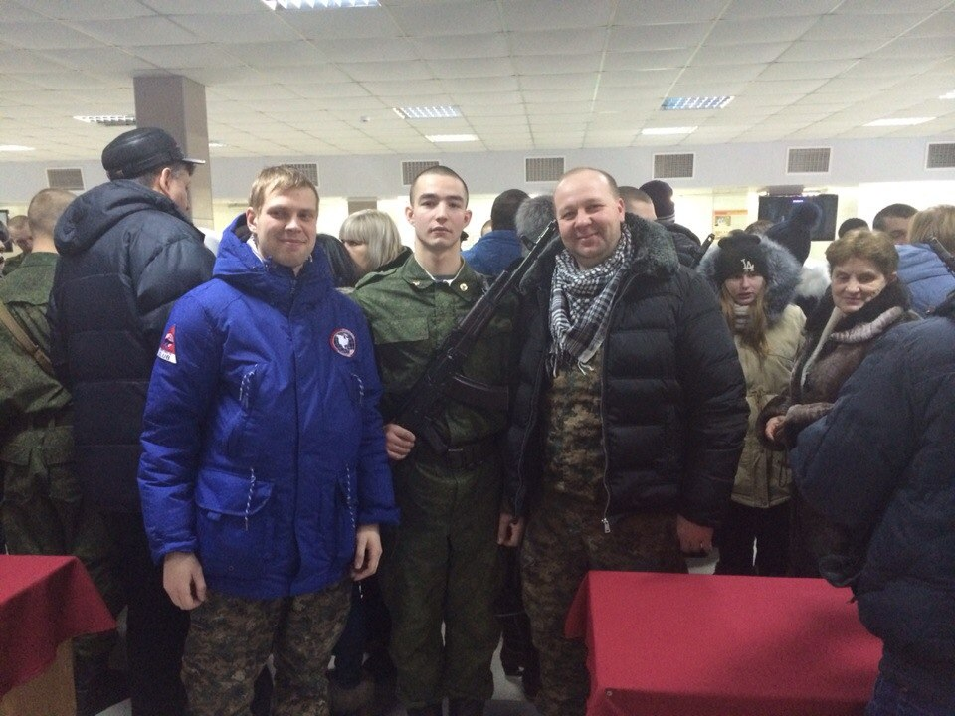
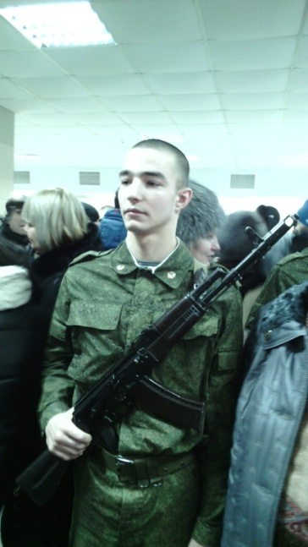
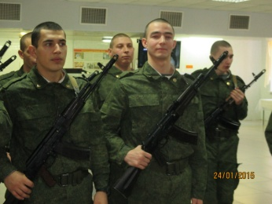
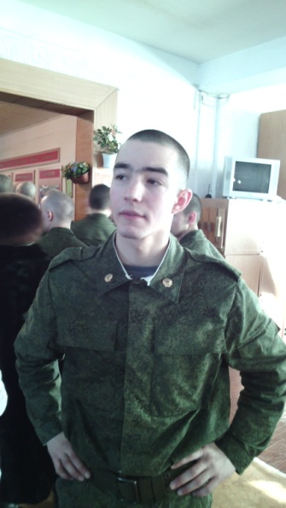
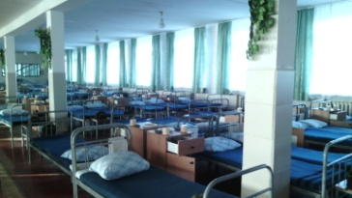
24.01.2015г. Члены Каменск-Уральской общественной организации ветеранов войск правопорядка В.Ершов и С.Панкратьев побывали в одной из воинских частей г.Екатеринбурга, куда для прохождения военной службы были призваны члены военно-патриотического клуба «ОДОН» (Каменск-Уральский агропромышленный техникум) И.Антонов и О.Горбунов. Ветераны присутствовали на принятии воспитанниками клуба Военной присяги, передали ребятам поздравления и подарки от организации, а также от педагогов и студентов техникума.
1/2015 (47)

Slide 5
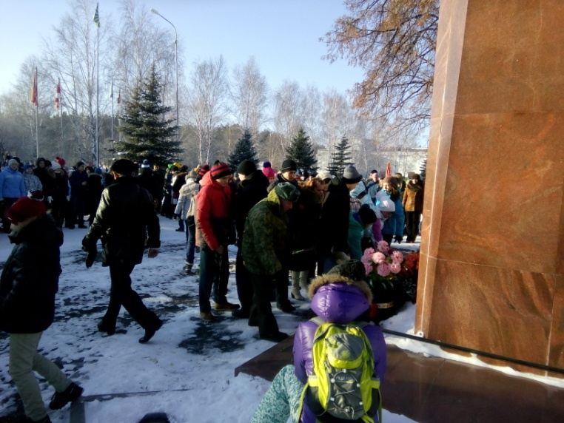
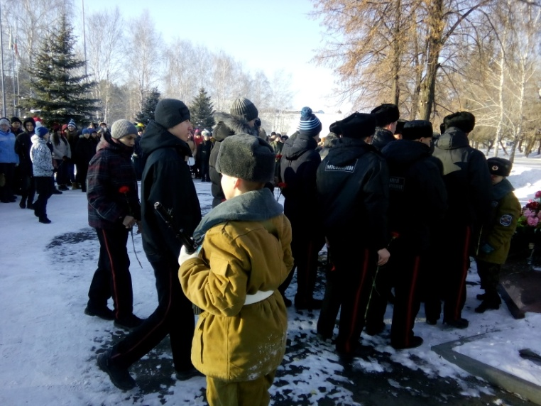
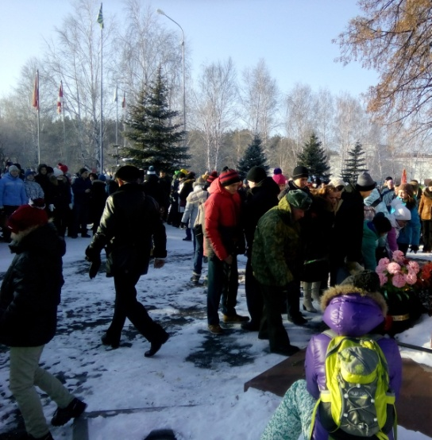
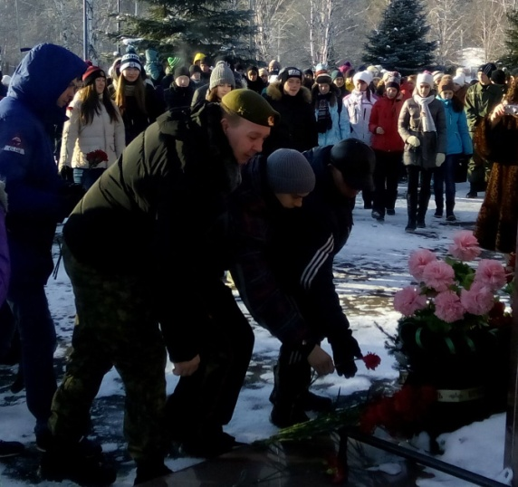
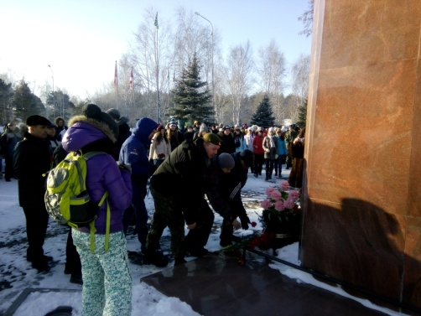
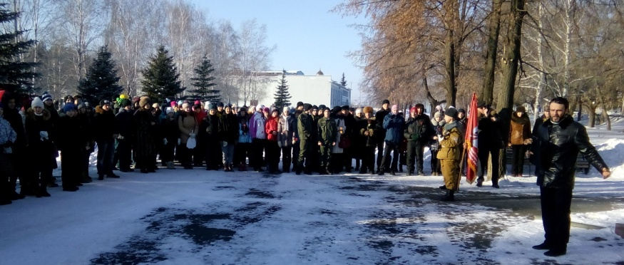
01.02.2015г. Совместное участие с педагогами Каменск-Уральского агропромышленного техникума и членами военно-патриотического клуба «ОДОН» (Каменск-Уральский агропромышленный техникум) в торжественном митинге, посвященном дню рождения генерала армии В.П. Дубынина. Было организовано возложение цветов к памятнику В.П. Дубынину, а также вручены цветы присутствующим ветеранам в знак их уважения.
2/2015 (48)

Slide 6
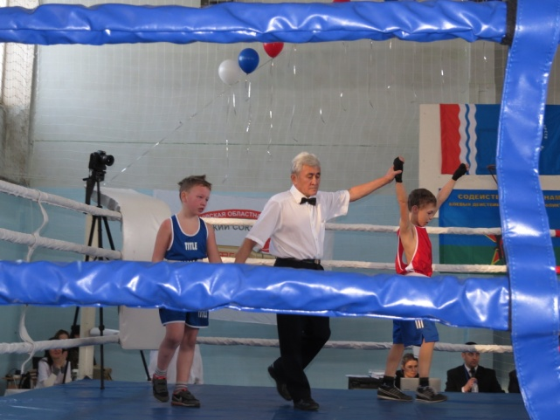
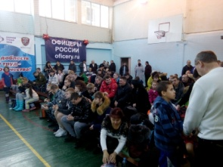
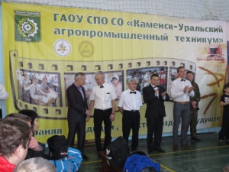
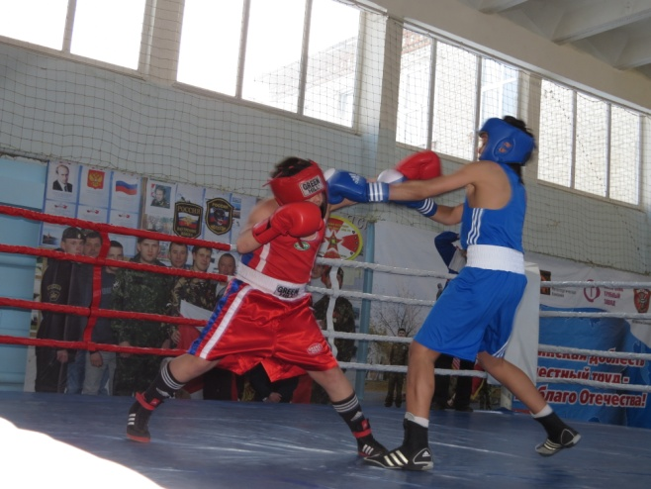
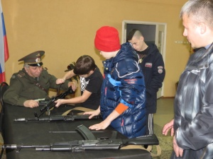
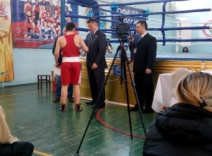
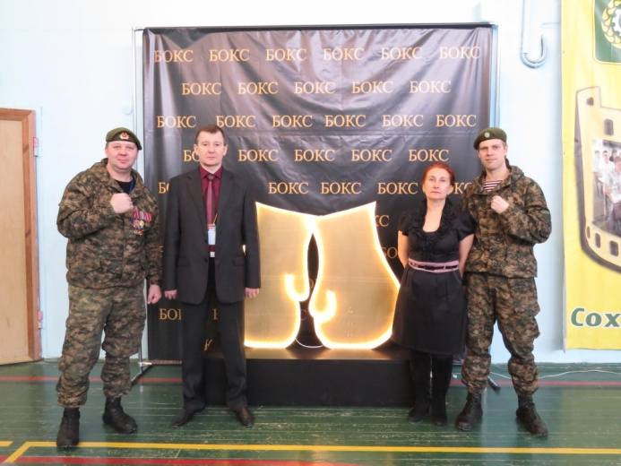
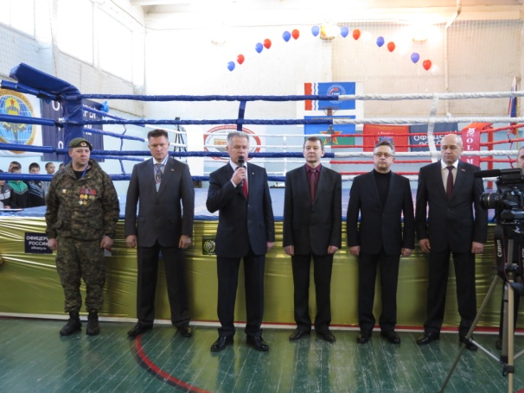
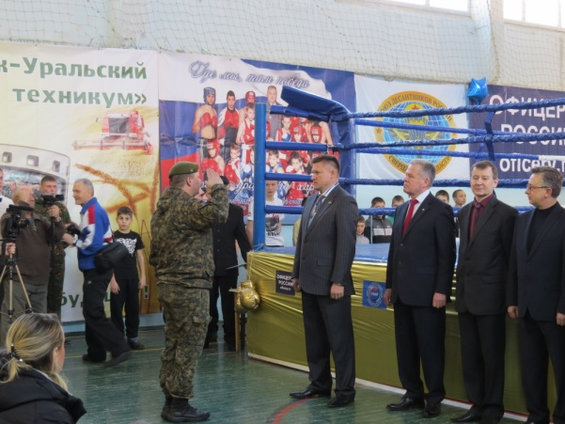
08.02.2015г. Совместно с СРОО «Клуб спортивных единоборств «ГОНГ», РООСО ВЛВ «Витязи Синары», СРО «Союз десантников России», К-Уральской общественной организацией ветеранов войск правопорядка в г.Каменск-Уральский клуб участвовал в городском турнире по боксу среди юношей и девушек 1999–2004 г.р. посвященном 26-ой годовщине вывода Советских войск из Афганистана. Турнир посетило более 300 зрителей, основную массу которых составляла молодежь в возрасте до 12–16 лет.
3/2015 (49)

Slide 7
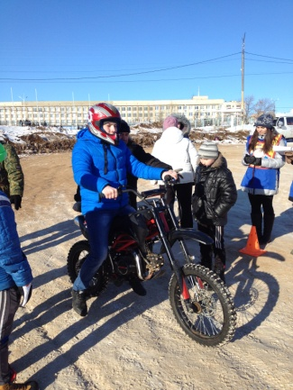
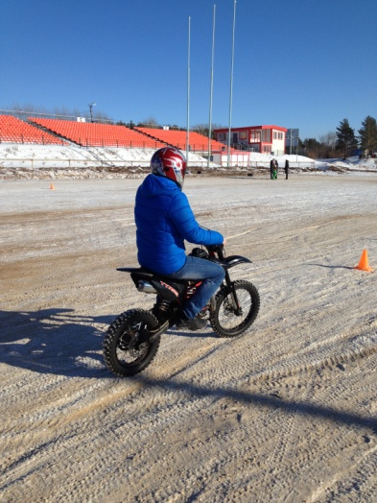
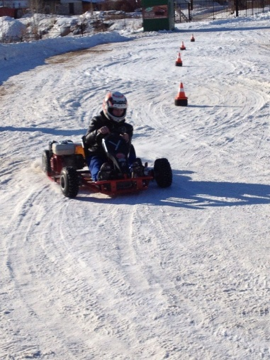
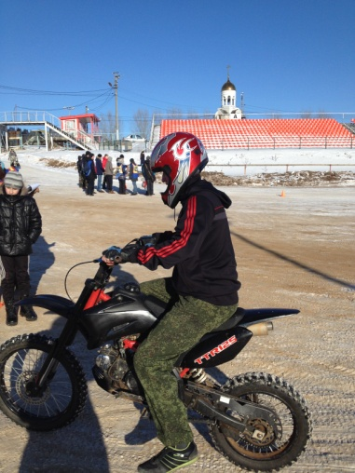
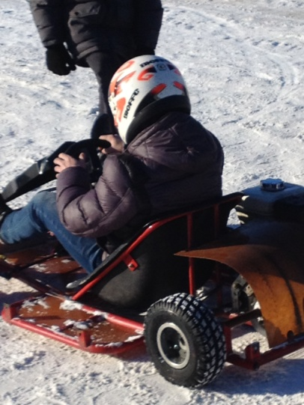
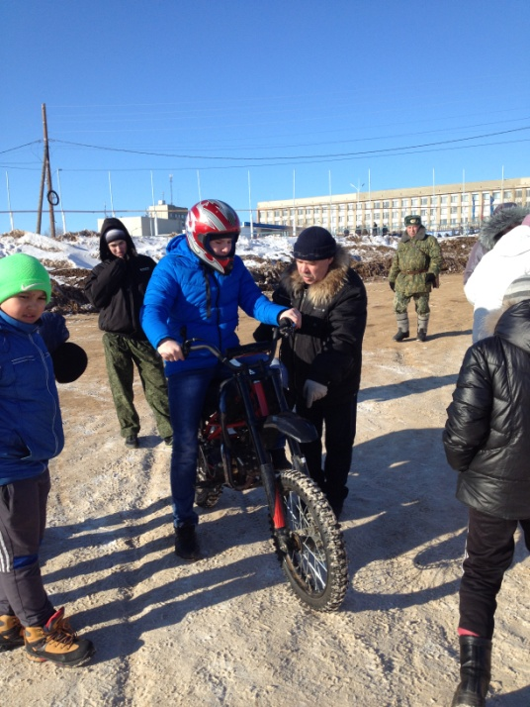
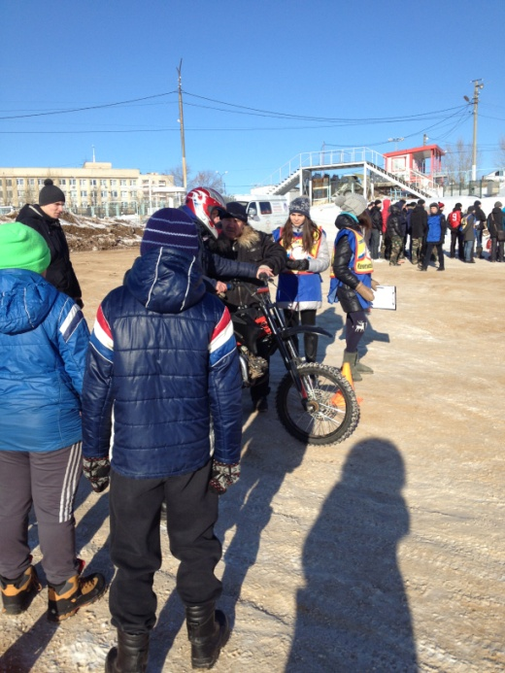
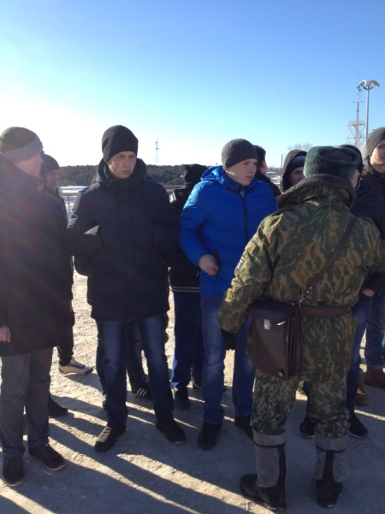
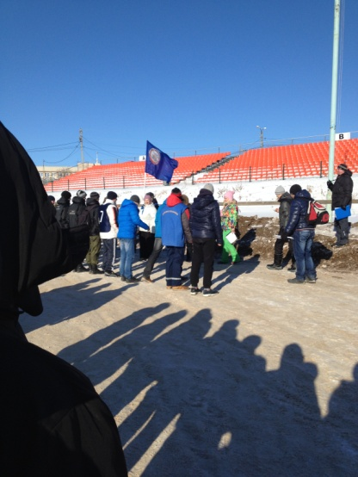
18-19.02.2015г. Совместное участие с членами Каменск-Уральской общественной организации ветеранов войск правопорядка в городских военно-прикладных соревнованиях «А ну-ка, парни!» в рамках Месячника защитников Отечества (охват – 18 молодых людей из числа студентов К-Уральского агропромышленного техникума).
4/2015 (50)

Slide 8
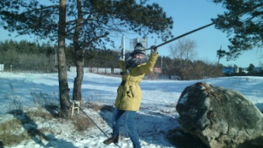
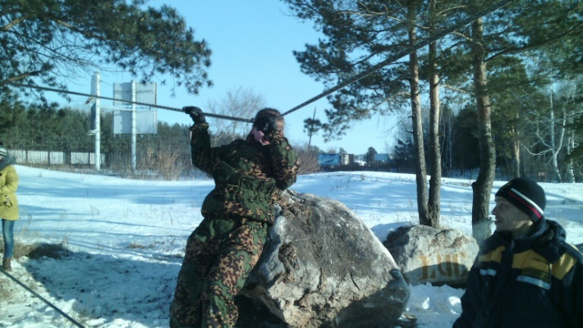
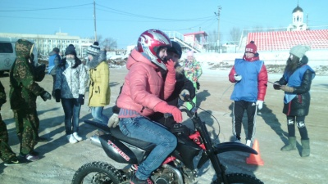
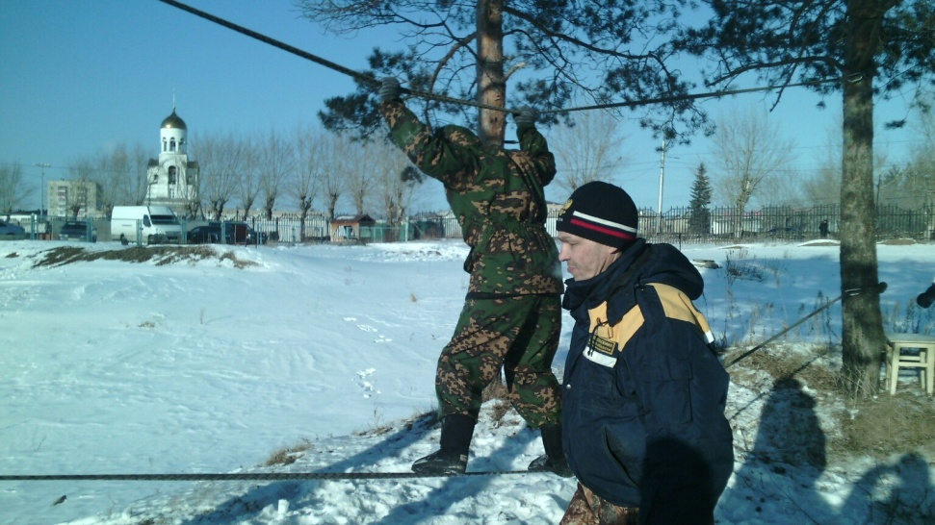
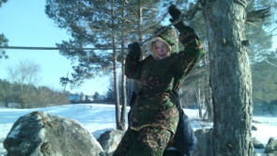
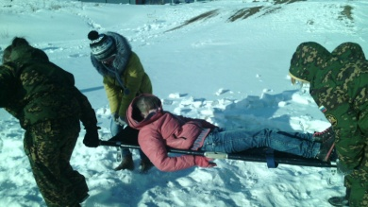
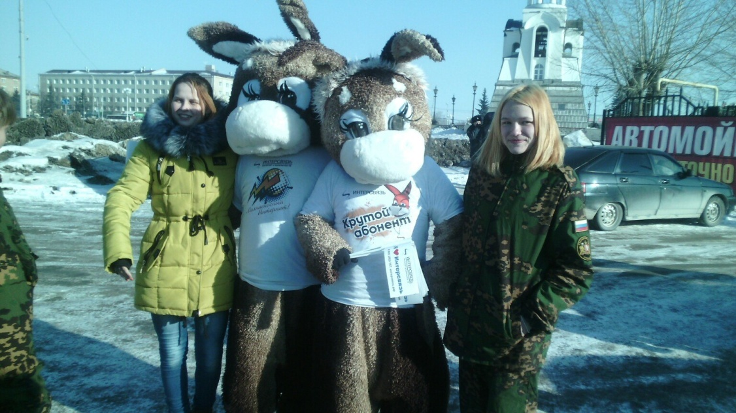
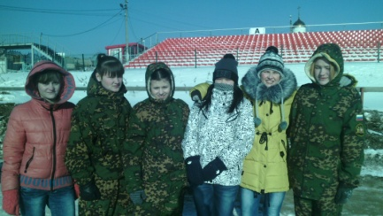
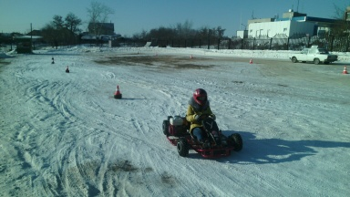
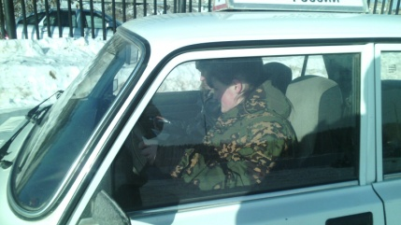

20.02.2015г. Совместное участие с членами Каменск-Уральской общественной организацией ветеранов войск правопорядка в городских военно-прикладных соревнованиях «А ну-ка, девушки!» в рамках Месячника защитников Отечества на базе СТК «Румб» (участие 6 девушек – студенток К-Уральского аграрного техникума).
5/2015 (51)

Slide 9








22.02.2015г. Участие в организованных РООСО «Витязи Синары», «Ассоциация Спецназ», СК «Агат», Каменск-Уральской общественной организацией ветеранов войск правопорядка городских соревнований по страйкболу (охват: более 80 подростков старшего школьного возраста). По итогам соревнований команда Каменск-Уральского агропромышленного техникума (рук. член организации В.В. Чечиль) заняла 3 место.
6/2015 (52)

Slide 10







25-27.02.2015г. Члены клуба и ветераны войск правопорядка выступили организаторами военно-патриотической игры «Курс молодого бойца», посвященной 70-й годовщине Победы в Великой Отечественной войне. На базе Центра внешкольной работы учащиеся из 24 городских школ Синарского и Красногорского районов попробовали пройти несколько специально разработанных для них этапов: полосу препятствий, сборку-разборку автомата, метание гранаты, викторину на знание текстов военных песен и др. (охват – более 270 школьников различного возраста).
7/2015 (53)

Slide 11






26.02.2015г. В рамках Месячника защитника Отчества члены клуба и ветераны войск правопорядка провели Урок мужества для учащихся СОШ «Рыбниковская». Во время мероприятия школьники узнали о том, какие профессии и специальности можно освоить в Каменск-Уральском агропромышленном техникуме, многие из которых связаны с управлением и обслуживание различных транспортных средств, и поэтому очень ценятся в армии. Затем, всем желающим была предоставлена возможность собственноручно собрать и разобрать автомат, а также задать ветеранам войск правопорядка вопросы о службе в рядах РА (охват – более 40 чел.).
8/2015 (54)

Slide 12







02.03.2015. Совместное участие со студентами Каменск-Уральского агропромышленного техникума в Окружных Молодежных инклюзивных играх на базе городской школы № 31. Данные игры были организованы с целью единения общества в вопросах доверия и взаимоуважения между молодыми людей с инвалидностью и их здоровыми сверстниками (охват: 8 команд участников, более 90 подростков в возрасте 13–16 лет).
9/2015 (55)

Slide 13









03.03.2015. На общем собрании Каменск-Уральской общественной организации ветеранов войск правопорядка одному из наиболее активных членов военно-патриотического клуба – С.В. Козлову была выдана рекомендация для поступления в военное училище. Данный случай стал первым, когда воспитанник клуба удостоился такой чести. Данная С.В. Козлову рекомендация была согласована на заседании Бюро Свердловской областной общественной организации ветеранов и инвалидов ОВД И ВВ.
10/2015 (56)

Slide 14








Slide 15









12.03.2015г. Совместно с ветеранами ВВ МВД РФ г.Каменск-Уральского и в тесном взаимодействии с офицерами 63 ОФПС по Свердловской области был проведен урок патриотизма в детском саду № 93 (г.Каменск-Уральский). Совместно разработанная программа была очень интересной и зрелищной: показательные выступления, рассказы о правильных действиях при ЧС, спортивные состязания, демонстрация оружия и др. – все это очень понравилось и детям, и педагогам детского сада (охват: более 50 детей).
11/2015 (57)

Slide 16










16.03.2015г. Совместно с ветеранами ВВ МВД РФ г.Каменск-Уральского и в тесном взаимодействии с офицерами 63 ОФПС по Свердловской области был организован и проведен урок патриотизма в социально-реабилитационном центре для несовершеннолетних «Лада» (г.Каменск-Уральский). Разработанная программа была интересной: показательные выступления, рассказы специалистов о действиях при ЧС, спортивные состязания, демонстрация оружия – все очень понравилось (охват: 26 детей).
12/2015 (58)

Slide 17











17.03.2015г. Клуб принял участие в организации проводимых на базе Каменск-Уральского агропромышленного техникума областных сборах руководителей ОБЖ. В рамках сборов была показана работа клуба во взаимодействии с ветеранами ВВ МВД РФ. Продемонстрированный подход к патриотическому воспитанию студентов получил достаточно высокую оценку и заслуженное признание со стороны участников сбров.
13/2015 (59)

Slide 18






17.03.2015г. На базе Каменск-Уральского агропромышленного техникума стартовала процедура награждения юбилейной медалью «70 лет Победы в Великой Отечественной войне 1941–1945гг.» заслуженных ветеранов. Всего в общей сложности было награждено 23 ветерана, для них был организован концерт, показательные выступления членов клуба, праздничный ужин. Было организовано общее фотографирование у Знамени Победы.
14/2015 (60)

Slide 19







27.03.2015г. На Аллее Славы в г. Каменск-Уральский члены клуба приняли участие в торжественном мероприятии, посвященном 204 годовщине ВВ МВД РФ. Звучала музыка, были поздравительные адреса, показательные выступления, возложены венки и цветы к памятникам. 6-ти членам ВПК «ОДОН» (КУАТ) ветеранами службы были вручены береты. Кроме того, члены клуба помогали в организации спортивных соревнований, розыгрыше билетов в кино и сладких призов. Лучшим в толкании гири был член клуба А. Мелёхин.
15/2015 (61)

Slide 20






В период с 06 по 18 апреля, совместно с ветеранами войск правопорядка и членами местного отделения «ОФИЦЕРЫ РОССИИ», было организовано вручение более 30 юбилейных медалей «70 лет Победы» тем ветеранам войны и труженикам тыла, которые в силу своего возраста могли получить их только в домашних условиях.
16/2015 (62)

Slide 21






18.04.2015г. на базе СОШ с. Покровское, совместно с ветеранами войск правопорядка и местным отделением «ОФИЦЕРЫ РОССИИ», приняли участие в военно-патриотической игре «Знамя Победы», посвященной 70-летию Победы в Великой Отечественной войне. Результаты участия и личный вклад ветеранов и студентов были оценены почетными грамотами и благодарственными письмами от Регионального центра патриотического воспитания Свердловской области.
17/2015 (63)

Slide 22









Slide 23






23.04.2015г. Руководители клуба совместно с депутатами городской Думы осуществили выезд в г. Североуральск с целью доставки с севера Свердловской области саженцев хвойных деревьев, которые будут высажены в канун 9 Мая на городской Аллее Славы. Поездка сопровождалась непогодой и экстремальными дорожными условиями, но поставленная задача была выполнена в установленный срок и в полном объеме.
18/2015 (64)

Slide 24









24.04.2015г. 24.04.2015г. Музей им. В.П. Шевалева: участие представителей клуба в составе жюри городского молодежного конкурса бардовской песни «Каменские струны». От имени организации победители и призеры конкурса были награждены благодарственными письмами, грамотами и подарками.
19/2015 (65)

Slide 25







28.04.2015г. Члены клуба совместно с представителями Каменск-Уральский общественной организации ветеранов войск правопорядка и офицерами 63 ОФПС по Свердловской области организовали проведение Урока мужества в детском саду № 62 (охват 28 детей).
20/2015 (66)

Slide 26






03.05.2015г. Члены клуба совместно с ВПК «ОДОН» (Травянская школа), клубом спортивных единоборств «ГОНГ» и ветеранами войск правопорядка приняли участие в военно-спортивной акции – легкоатлетический кросс 5 км. – «Майская гроза» в г.Екатеринбурге, посвященной 70-летию Победы в Великой отечественной войне. В акции приняли участие наиболее подготовленные воспитанники клубов (охват 18 чел.).
21/2015 (67)

Slide 27







07.05.2015г. Торжественное награждение юбилейной медалью «70 лет Победы в Великой Отечественной войне» в стенах Каменск-Уральского агропромышленного техникума действующих сотрудников и ветеранов правоохранительных органов, силовых структур и контрольных ведомств г.Каменск-Уральского, во время которого удостоверения организации «ОФИЦЕРЫ РОССИИ» были вручены трем членам клуба.
22/2015 (68)

Slide 28






06–07.05.2015г. Члены клуба приняли участие в подготовке Каменск-Уральского агропромышленного техникума к смотру строя и песни, посвященному 70-летию Победы Советского народа в Великой Отечественной войне и его проведению.
23/2015 (69)

Slide 29






09.05.2015г. Члены клуба, совместно и педагогами и студентами Каменск-Уральского агропромышленного техникума приняли участие в Торжественном параде наследников Победы, который состоялся на главной площади Каменск-Уральского.
24/2015 (70)

Slide 30







09.05.2015г. Члены клуба, совместно с ветеранами войск правопорядка, педагогами и студентами Каменск-Уральского агропромышленного техникума и активистами группы силовой акробатики WORKOUT K-U организовали и провели военно-патриотическую акцию «Рекорд Победы», во время которой было осуществлено 25 569 отжиманий от земли – именно столько мирных дней минуло с Дня Победы – 9 мая 1945 года.
25/2015 (71)

Slide 31






23.05.2015г. Члены клуба, совместно со студентами и педагогами Каменск-Уральского агропромышленного техникума, ветеранами ВВ МВД РФ и «ОФИЦЕРЫ РОССИИ» приняли участие в проведении этапа Кубка Свердловской области по воркауту, который состоялся на мототрассе «Юность». В Каменск-Уральский приехали атлеты со всей Свердловской области, которые продемонстрировали молодежи всю свою артистичность в номинации «фристайл», силу – в троеборье и статических элементах. Данный этап Кубка входит в серию мероприятий, которые пройдут по всему региону и определят сильнейших.
26/2015 (72)

Slide 32




08.06.2015. Еще один воспитанник и выпускник военно-патриотического клуба ОДОН С.О. Плюснин получил рекомендации для поступления в военный институт (на этот раз – ВВ МВД РФ, г. Пермь). Это уже второй случай, когда член клуба удостаивается такой чести. Данные С.О. Плюснину рекомендации были согласованы на заседании Бюро Свердловской областной общественной организации ветеранов и инвалидов ОВД И ВВ и Президиума Регионального отделения «ОФИЦЕРЫ РОССИИ» по Свердловской области.
27/2015 (73)

Slide 33






14.06.2015г. В столице Урала впервые состоялась «Гонка героев». Всем ее участникам предстояло преодолеть трассу с многочисленными препятствиями: огненно-штурмовую полосу, переправу через реку, подземные тоннели, препятствия из колючей проволоки, висячих мостов и стены скалолаза. В соревнованиях приняли участие ветеран ВВ МВД РФ, руководитель ВПК «ОДОН» Владимир Ершов и заместитель директора КУАТ Дмитрий Останин, которые показали свою физическую силу и эмоциональную крепость духа.
28/2015 (74)

Slide 34












10.07.2015г. Участники военно-патриотического клуба совместно с ветеранами ВВ МВД РФ и членами местного отделения «ОФИЦЕРЫ РОССИИ» приняли участие в субботнике на строительстве Центра патриотического воспитания молодежи в Каменск-Уральском, инициатором которого стал региональный Благотворительный фонд «Уральский Витязь» (М.С. Кайгородов). В результате работы была очищена территория вокруг здания и часть внутренних помещений будущего общегородского центра . Принято решение о том, чтобы практиковать такое взаимодействие с фондом и в будущем.
29/2015 (75)

Slide 35


Slide 36








ТОВАРИЩ МЛАДШИЙ СЕРЖАНТ, СПАСИБО ЗА 2 ГОДА СОВМЕСТНОЙ РАБОТЫ!
24.07.2015г. Один из руководителей военно-патриотического клуба «ОДОН» (Каменск-Уральский агропромышленный техникум) мл. сержант С.М. Панкратьев был награжден Знаком Почета «За полезное». Данный праздничный момент был сопряжен с тем, что С.М. Панкратьев принял решение вернуться на службу в ВВ МВД РФ по контракту и уже через 2 дня убывает к месту ее прохождения в гарнизон города Екатеринбург…
30/2015 (76)

Slide 37



02.08.2015г. В день 85-летия Воздушно-десантных войск участники военно-патриотического клуба совместно с ветеранами местной организации ВВ МВД РФ участвовали в торжественных мероприятиях на городской Аллее Славы. Ветеранам были адресованы теплые поздравления, праздничные подарки и цветы.
31/2015 (77)

Slide 38







14.08.2015г. Члены клуба совместно с ветеранами ВВ МВД РФ, «ОФИЦЕРЫ РОССИИ», сотрудниками и другими студентами Каменск-Уральского агропромышленного техникума приняли совместное участие в субботнике, который прошел на территории бывшей школы № 60, где планируется открыть современный военно-патриотический клуб для детей (обеспечена общая явка на важный для города субботник 32 человек).
32/2015 (78)

Slide 39




16.08.2015г. Члены клуба приняли активное участие в презентации проекта спортивного военно-патриотического клуба «Витязь», которую провел олимпийский чемпион по боксу, регулярный чемпион мира WBA в тяжелом весе Александр Поветкин, намеренный организовать в третьем городе Свердловской области бесплатную спортивную секцию военно-патриотической направленности для подрастающего поколения.
33/2015 (79)

Slide 40







17-18.09.2015г. Члены клуба, совместно с членами городской организации «ОФИЦЕРЫ РОССИИ» и ветеранами ВВ МВД РФ приняли участие в организационном сопровождении Регионального этапа Олимпиады профессионального мастерства по профессии «Тракторист-машинист сельскохозяйственного производства» на полях учебного хозяйства Каменск-Уральского агропромышленного техникума. Для будущих хлеборобов – были созданы все необходимые условия: развернута палатка, обеспечена работа полевой кухни.
34/2015 (80)

Slide 41



Июль – август 2015. Члены клуба, совместно с ветеранами из городских организаций «ОФИЦЕРЫ РОССИИ» и ВВ МВД РФ приняли участие в организации и проведении оздоровительной смены в летнем детском загородном лагере «Салют».
По итогам работы с подрастающим поколением многие из активных участников были награждены почетными грамотами (охват: более 70 чел.).
35/2015 (81)

Slide 42

Член военно-патриотического клуба «ОДОН» (КУАТ) и Молодежного оперативного отряда «ОФИЦЕРЫ РОССИИ» Сергей Козлов успешно сдал вступительные экзамены и поступил прошедшим летом в Воронежский военный авиационный инженерный институт.
Сергей передает слова благодарности своим наставникам, которые подготовили его к службе в Российской армии, дали необходимые знания, закалили характер и волю. Уже будучи курсантом военного института, Сергей передает огромный привет своим друзьям по молодежному военно-патриотическому движению и советует им как можно более настойчиво овладевает знаниями, активно заниматься военно-прикладными видами спорта и заранее готовиться к вступлению во взрослую жизнь.
По словам Сергея, он абсолютно уверен в том, что выбрал для себя правильный путь – карьеру офицера Российской армии – именно то, о чем он мечтал с самого детства.

Slide 43






13.10.2015г. Состоялась торжественная презентация совместного проекта Каменск-Уральской общественной организации ветеранов ВВ МВД РФ и Каменск-Уральского агропромышленного техникума по созданию Центра военно-патриотического воспитания молодежи, который был удостоен гранта Благотворительного фонда «Синара-Фонд» на сумму 100 000 рублей. На данные средства был оборудован лазерный тир (2 пистолета ПМ и 2 автомата АКМ). Довольными остались все участники данного финансового проекта, а главное – студенты техникума – члены ВПК «ОДОН».
36/2015 (82)

Slide 44









12–26.10.2015г. Студенческий отряд Каменск-Уральского агропромышленного техникума, основу которого составили члены ВПК «ОДОН» (КУАТ) - всего 32 участника - под руководством ветеранов ВВ МВД РФ в течение 2 недель принимал участие в проведении сельскохозяйственных работ в СПК «Белореченский». В тяжелых условиях силами уборочного отряда с полей хозяйства было убрано более 2000 тонн капусты.
37/2015 (83)

Slide 45








28.10–01.11.2015г. Участие в организации и проведении III Межрегионального турнира по боксу памяти Героя России генерала армии В.П. Дубынина и первенства ЦС ФСО профсоюзов «РОССИЯ», в которых участвовало 20 команд из 12 регионов РФ, всего – 247 спортсменов. За 5 дней соревнования посетило более 1500 зрителей в возрасте от 5 до 18 лет, которые окунулись в атмосферу спорта, патриотизма и здорового образа жизни.
38/2015 (84)

Slide 46



25.11–28.11.2015г. Участие 4 студентов – членов ВПК «ОДОН» (КУАТ) в открытом первенстве г. Екатеринбурга по боксу среди студентов учреждений среднего профессионального образования. Заслуженную победу в своей весовой категории одержал студент Каменск-Уральского агропромышленного техникума Тимур Баканов, остальные студенты – получили необходимый для своего дальнейшего совершенствования спортивный и соревновательный опыт.
39/2015 (85)

Slide 47






11.12.2015г. В Каменск-Уральском агропромышленном техникуме состоялось торжественное открытие Зала спортивных единоборств. Общими усилиями администрации техникума, руководства Клуба спортивных единоборств «ГОНГ» (президент – О.В. Шумкова), членов ВПК «ОДОН» было отремонтировано и оборудовано помещение, в котором спортом смогут заниматься все желающие студенты.
40/2015 (86)

Slide 48






11.12.2015г. В Каменск-Уральском агропромышленном техникуме во время церемонии торжественного открытия Зала спортивных единоборств – 5 наиболее достойных и подготовленных членов ВПК «ОДОН», пользуясь присутствием председателя президиума Свердловского отделения «ОФИЦЕРЫ РОССИИ» полковника В.А. Елфимова были представлены ему как кандидаты для вступления в Молодежный оперативный отряд.
41/2015 (87)

